Slide 1


KHỞI ĐỘNG
Các em vừa lắng nghe bài hát, hãy cho biết:
Trong bài hát có câu ca dao nào?
Bài hát nhắn nhủ chúng ta điều gì?

Slide 2
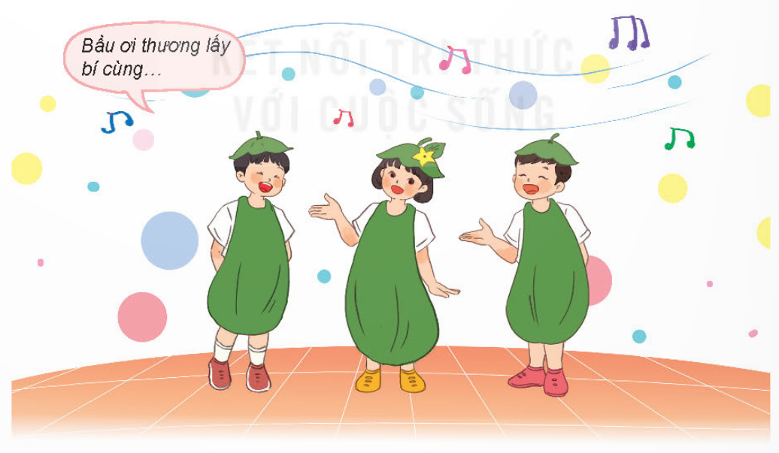

KHỞI ĐỘNG
“
Bầu ơi thương lấy bí cùng
Tuy rằng khác giống nhưng chung một giàn.
”
Giữ vững truyền thống đùm bọc nhau trong khi khó khăn.
Yêu thương, giúp đỡ lẫn nhau.

Slide 3



BÀI 2. CẢM THÔNG, GIÚP ĐỠ NGƯỜI GẶP KHÓ KHĂN

Slide 4




NỘI DUNG BÀI HỌC
01
Biểu hiện của sự cảm thông, giúp đỡ người có hoàn cảnh khó khăn
02
Vì sao phải cảm thông, giúp đỡ người gặp khó khăn?

Slide 5


PHẦN 1.
BIỂU HIỆN CỦA SỰ CẢM THÔNG, GIÚP ĐỠ NGƯỜI CÓ
HOÀN CẢNH KHÓ KHĂN

Slide 6

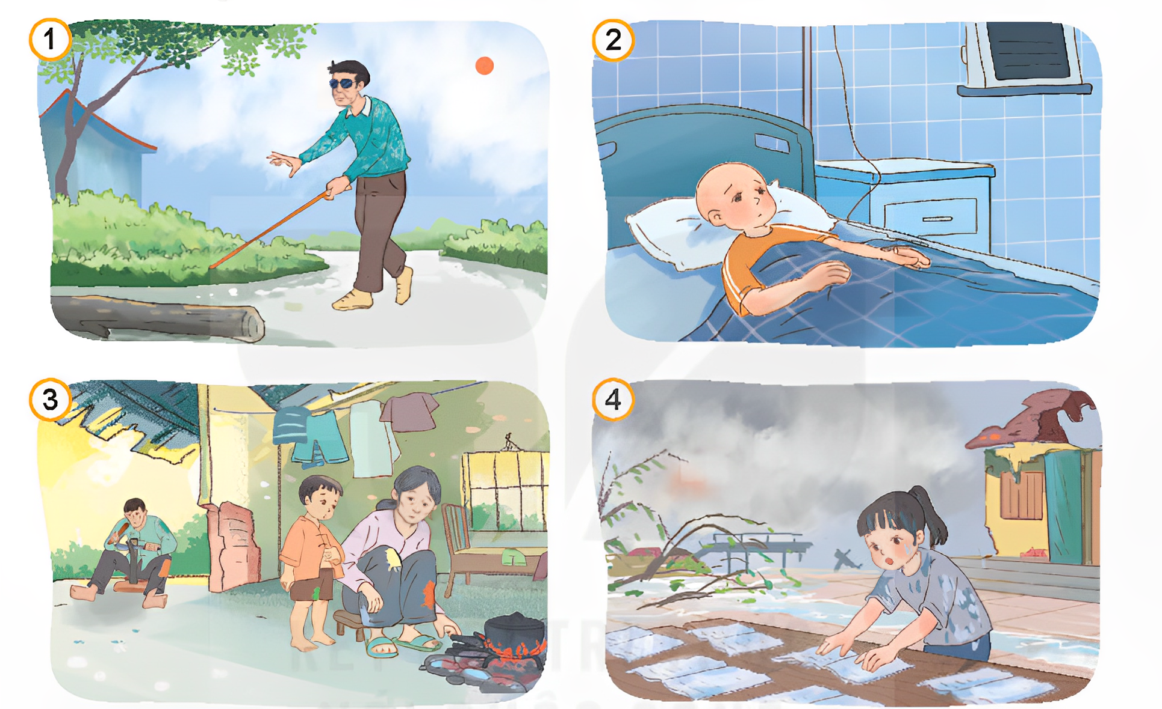

QUAN SÁT TRANH

Slide 7


THẢO LUẬN CẶP ĐÔI
Những người trong tranh gặp phải khó khăn gì?
Em còn biết những hoàn cảnh khó khăn nào khác?

Slide 8
Người gặp vấn đề về thị lực
Người gặp khó khăn về sức khỏe

Slide 9
Người gặp khó khăn về điều kiện kinh tế
Người gặp khó khăn do phải gánh chịu thiên tai, bão lũ

Slide 10
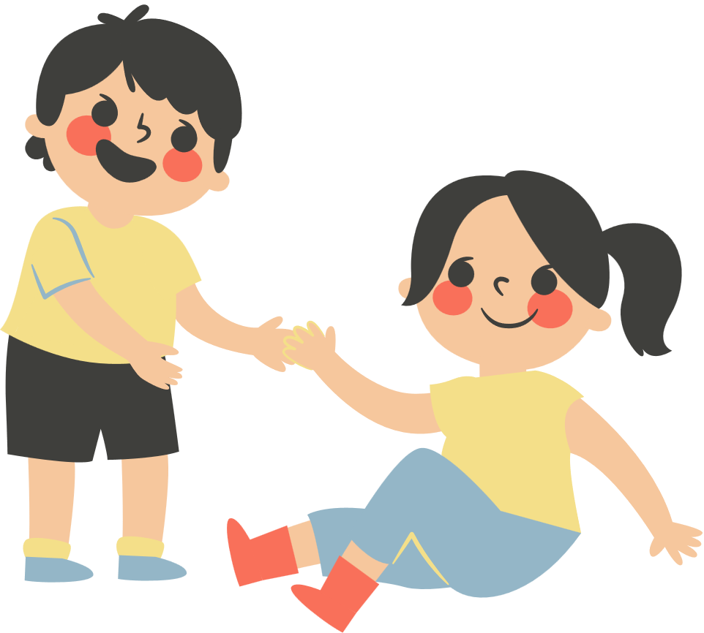
Trong xã hội còn nhiều người gặp hoàn cảnh khó khăn khác như khó khăn do dịch bệnh, tai nạn, cháy nổ, già yếu,...

Slide 11
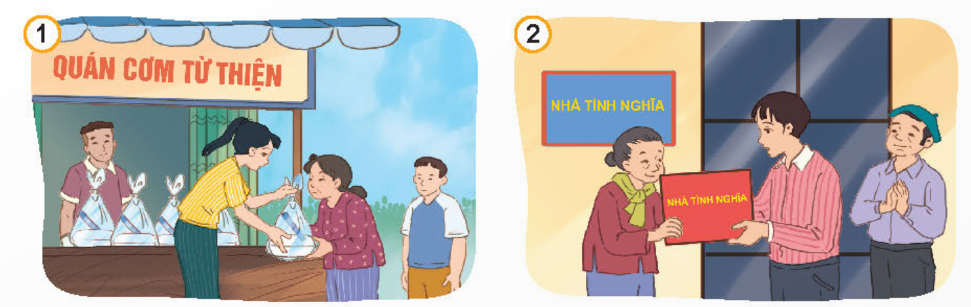
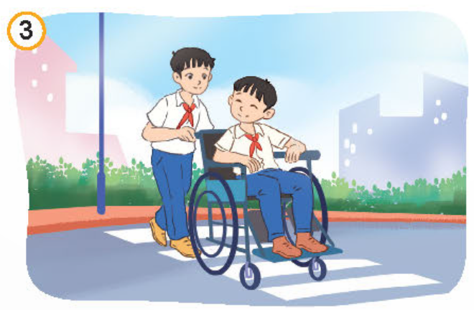
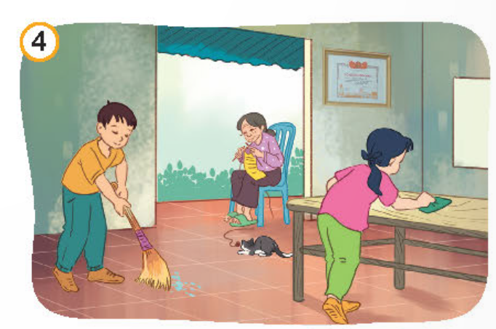
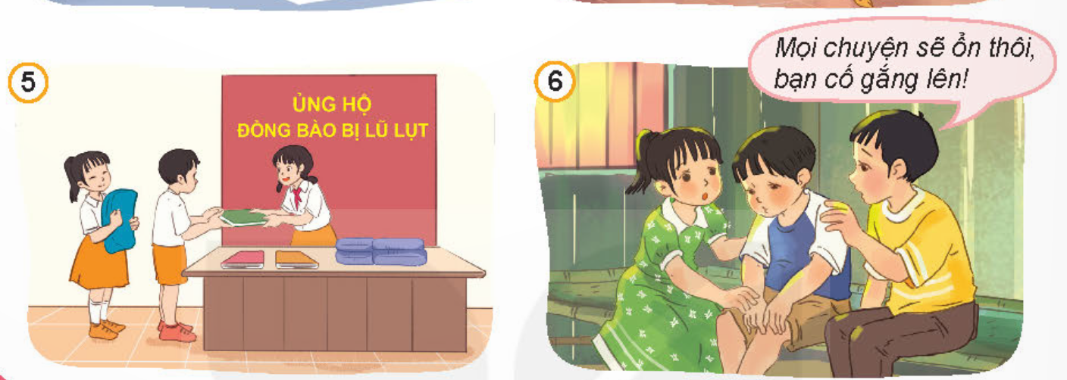
QUAN SÁT HÌNH ẢNH

Slide 12
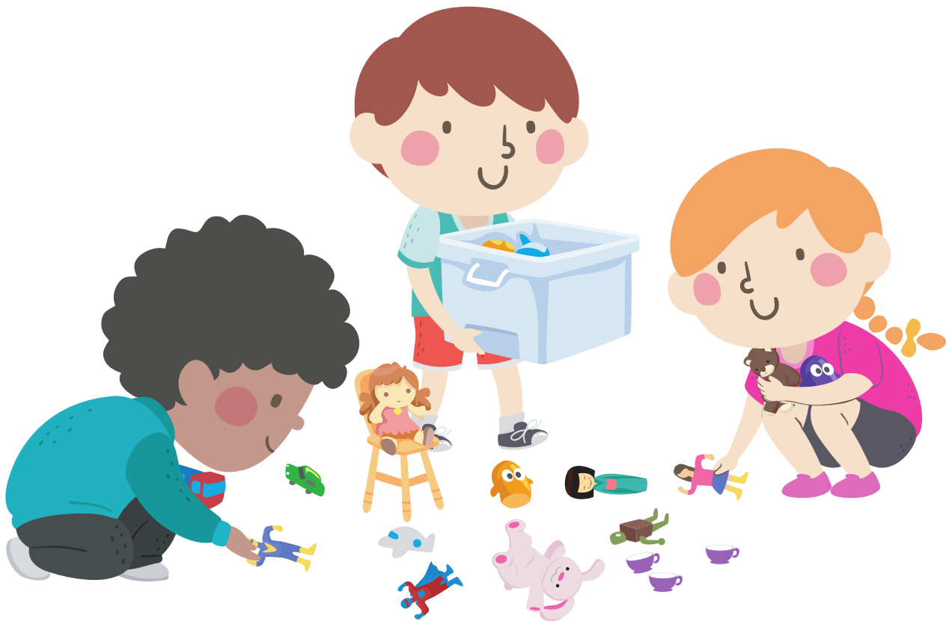
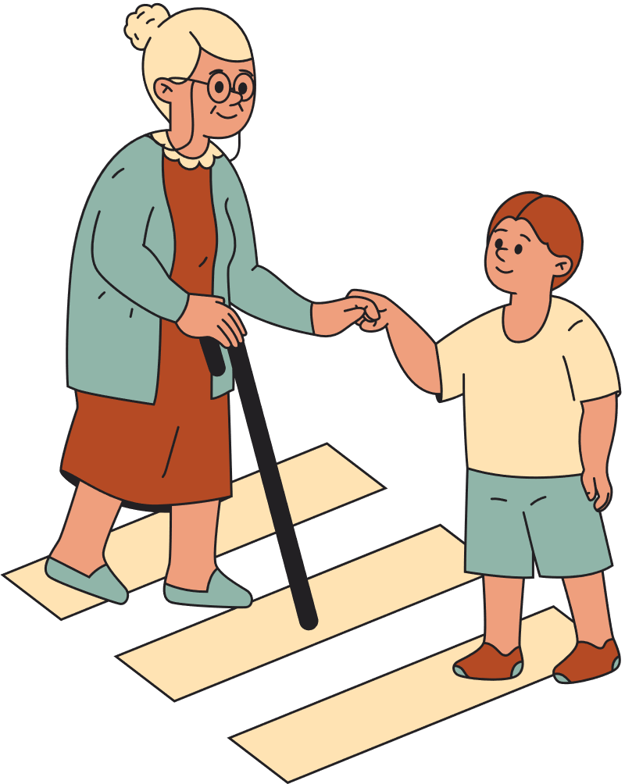
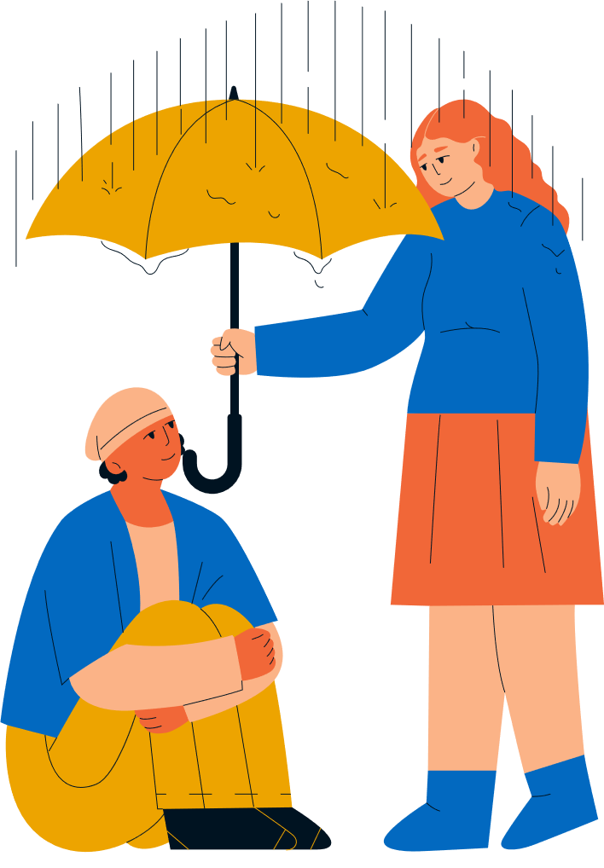
THỰC HIỆN YÊU CẦU
Nêu những biểu hiện của sự cảm thông, giúp đỡ người có hoàn cảnh khó khăn.

Slide 13


KẾT LUẬN
Mỗi bức tranh là một thông điệp thể hiện sự chia sẻ những khó khăn:
Nấu cơm từ thiện
Xây nhà tình thương
Cùng bạn đến trường

Slide 14
KẾT LUẬN
Mỗi bức tranh là một thông điệp thể hiện sự chia sẻ những khó khăn:
Giúp đỡ người già, neo đơn
Ủng hộ đồng bào thiên tai lũ lụt
Quan tâm động viên bạn bè

Slide 15


Em còn biết những việc làm nào khác thể hiện sự cảm thông, giúp đỡ người có hoàn cảnh khó khăn?

Slide 16


KẾT LUẬN
Ngoài những cách trên để thể hiện sự cảm thông, giúp đỡ người có hoàn cảnh khó khăn thì còn có một số cách khác như đưa ra lời khuyên cho những người gặp hoàn cảnh khó khăn; an ủi, bảo vệ những người đang sợ hãi; làm các công việc tình nguyện tại trại trẻ mồ côi,...

Slide 17
PHẦN 2.
VÌ SAO PHẢI CẢM THÔNG, GIÚP ĐỠ NGƯỜI GẶP KHÓ KHĂN?

Slide 18
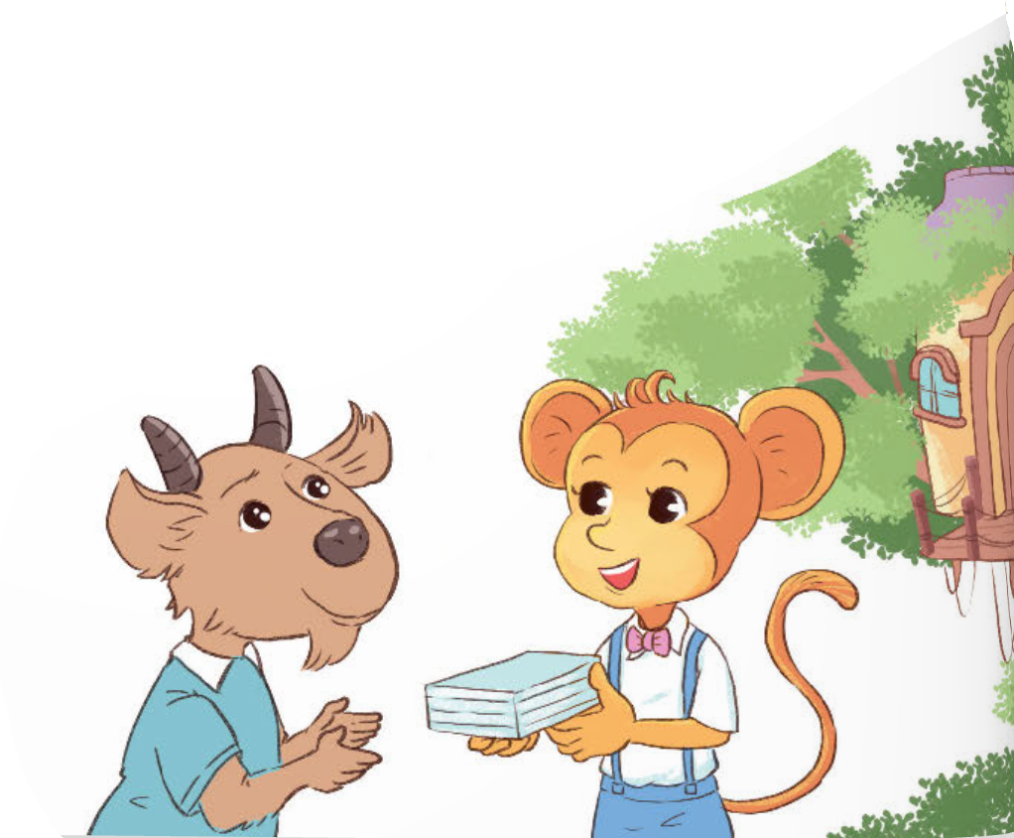
ĐỌC CÂU CHUYỆN “GIÚP BẠN”
Trả lời các câu hỏi dưới đây:
Khỉ con đã làm gì để giúp dê con? Khi được giúp đỡ, dê con cảm thấy thế nào?
Em sẽ làm gì nếu những người xung quanh em gặp khó khăn?
Theo em, sự cảm thông, giúp đỡ có ý nghĩa như thế nào đối với những người đang gặp khó khăn?

Slide 19




Khỉ con đã làm gì để giúp dê con?
Khi được giúp đỡ, dê con cảm thấy thế nào?
Khỉ con đã giúp đỡ dê con bằng cách:
Chủ động mời bạn đến nhà mình ở.
Xin phép mẹ chia sẻ cho bạn một số đồ dùng thiết yếu.
➔ Dê con thấy rất cảm động, ấm áp và biết ơn khỉ con.

Slide 20
Em sẽ làm gì nếu những người xung quanh em gặp khó khăn?
Khi những người xung quanh em gặp khó khăn:
Biết thể hiện sự quan tâm, chia sẻ, cảm thông.
Chia sẻ bằng lời nói, giúp đỡ bằng hiện vật trong khả năng có thể và thực hiện các việc làm để giúp đỡ mọi người vượt qua cơn khó khăn.

Slide 21
Theo em, sự cảm thông, giúp đỡ có ý nghĩa như thế nào đối với những người đang gặp khó khăn?
Ý nghĩa của sự giúp đỡ, cảm thông và chia sẻ:
Vượt qua được các nghịch cảnh trong cuộc sống.
Vơi bớt đi các mất mát, tổn thương mà họ gặp phải.
Thể hiện được tình người ấm áp, truyền thống tốt đẹp của dân tộc.

Slide 22


LUYỆN TẬP
Bài tập 1. Kể về một người có hoàn cảnh khó khăn mà em biết theo gợi ý sau:
Tên của người đó.
Nơi họ đang sống.
Những khó khăn mà họ đang gặp.
Những việc em có thể làm để giúp đỡ họ.

Slide 23
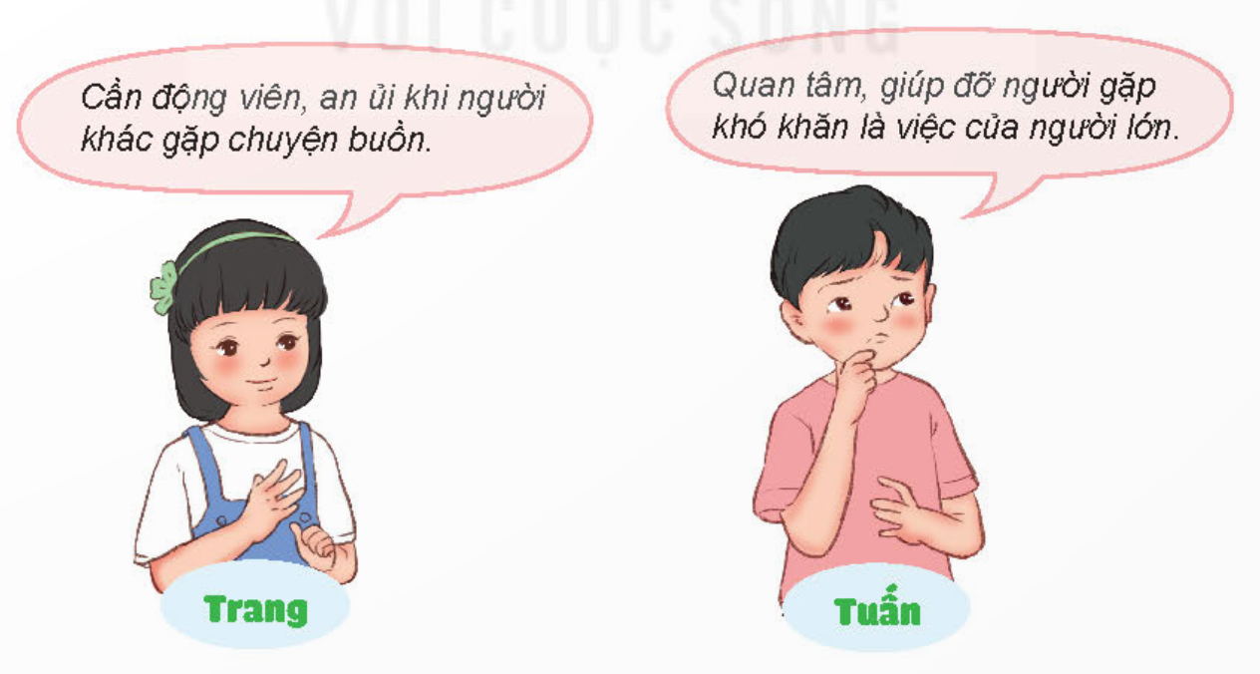

LÀM VIỆC NHÓM ĐÔI
Bài tập 2. Em đồng tình với ý kiến nào dưới đây? Vì sao?
Đồng tình
Vì đây là việc làm thể hiện sự giúp đỡ người đang gặp hoàn cảnh khó khăn.

Slide 24

LÀM VIỆC NHÓM ĐÔI
Bài tập 2. Em đồng tình với ý kiến nào dưới đây? Vì sao?
Không đồng tình
Vì giúp đỡ người khác là việc nên làm của tất cả mọi người, bất kể lứa tuổi nào.

Slide 25
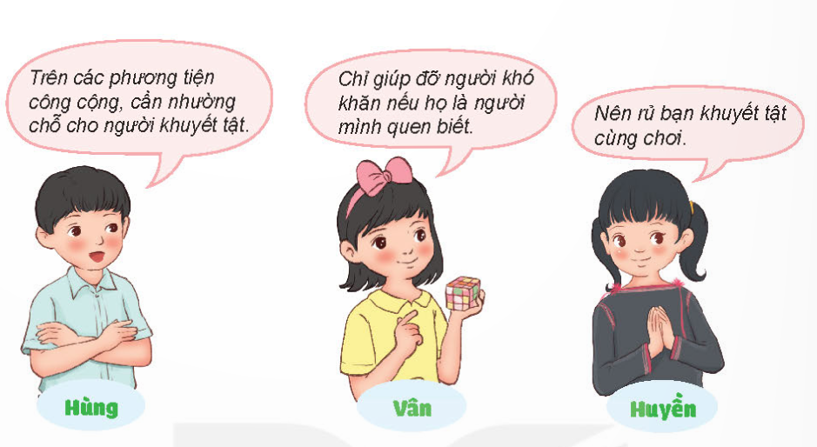
LÀM VIỆC NHÓM ĐÔI
Bài tập 2. Em đồng tình với ý kiến nào dưới đây? Vì sao?
Đồng tình
Vì người khuyết tật cần được giúp đỡ

Slide 26
LÀM VIỆC NHÓM ĐÔI
Bài tập 2. Em đồng tình với ý kiến nào dưới đây? Vì sao?
Không đồng tình
Vì cần giúp đỡ người gặp khó khăn kể cả người không quen biết.

Slide 27
LÀM VIỆC NHÓM ĐÔI
Bài tập 2. Em đồng tình với ý kiến nào dưới đây? Vì sao?
Đồng tình
Vì người khuyết tật cũng cần được giúp đỡ và yêu thương.

Slide 28

THẢO LUẬN NHÓM
Bài tập 3. Lựa chọn thái độ, hành vi thể hiện sự cảm thông, giúp đỡ
a. Chân thành
d. Lời nói, cử chỉ
phù hợp
b. Tỏ vẻ thương hại, ban ơn
e. Ánh mắt chân tình
c. Tôn trọng, tế nhị
g. Quan tâm, lắng nghe

Slide 29

KẾT LUẬN
Khi thể hiện sự cảm thông với người gặp hoàn cảnh khó khăn, cần có thái độ chân thành, lời nói, cử chỉ phù hợp, ánh mắt thân tình, tôn trọng, tế nhị, quan tâm, lắng nghe họ giãi bày; cần tránh thái độ, hành vi tỏ vẻ ban ơn, thương hại.

Slide 30
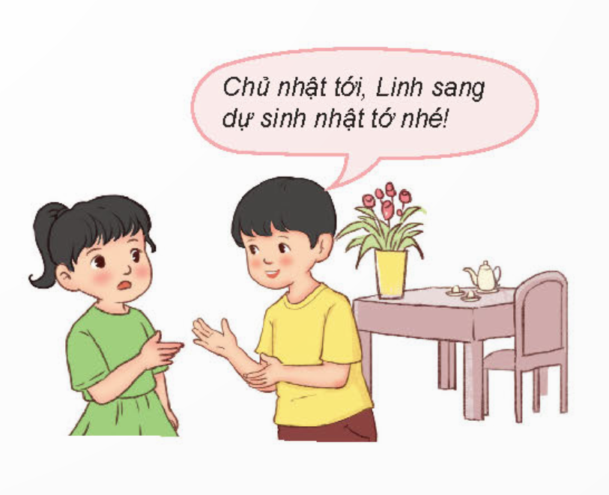
Bài 4. Xử lí tình huống
a
Linh dự định chiều chủ nhật sẽ cùng các bạn tới giúp bà cụ neo đơn ở cùng xóm nhưng Hải mời Linh chiều hôm đó sang nhà bạn dự sinh nhật. Nếu là Linh, em sẽ làm gì?

Slide 31
XỬ LÍ TÌNH HUỐNG
Linh nói rõ lý do Chủ nhật bận và có thể rủ Hải cùng đi giúp đỡ bà cụ neo đơn có hoàn cảnh khó khăn.

Slide 32
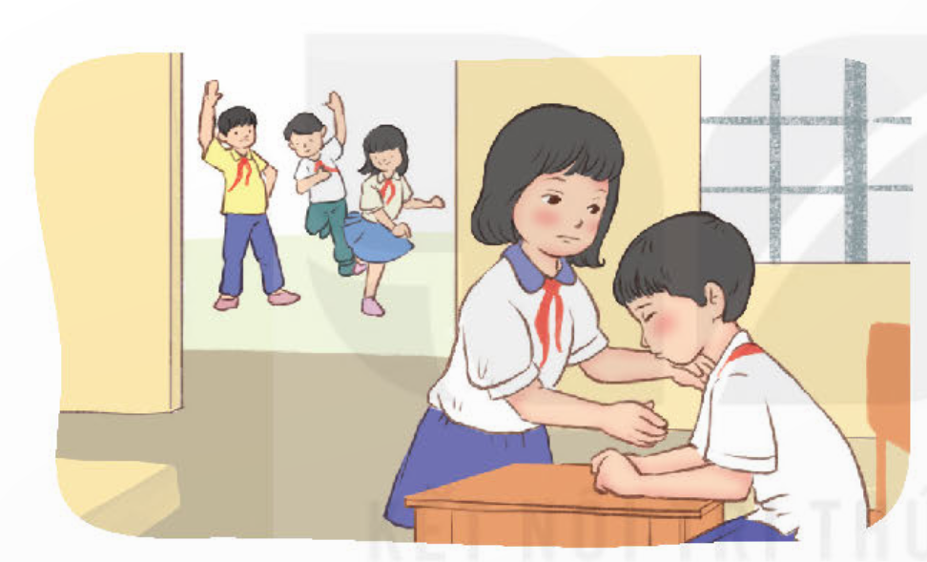
b
Ông nội Phong ốm nặng nên bạn rất buồn. Nếu là bạn của Phong, em sẽ làm gì?
XỬ LÍ TÌNH HUỐNG
An ủi, động viên Phong và rủ các bạn cùng lớp đến thăm ông của Phong.

Slide 33
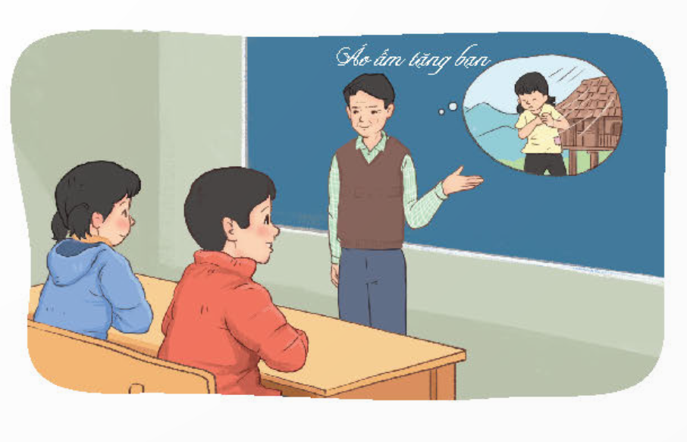
c
Với mong muốn mang đến một mùa đông ấm áp cho các bạn vùng cao, trường em phát động phong trào “Áo ấm tặng bạn”. Em sẽ làm gì?
XỬ LÍ TÌNH HUỐNG
Sắp xếp quần áo, còn giá trị sử dụng, đem đóng gói cẩn thận để gửi lên cho các bạn nhỏ vùng cao.

Slide 34
VẬN DỤNG
Bài tập 1: (làm ở nhà)
Em hãy tìm những câu ca dao, tục ngữ, bài thơ, bài hát,….nói về sự cảm thông, giúp đỡ con người.
Gơi ý:
Nhường cơm sẻ áo
Thương người như thể thương thân

Slide 35

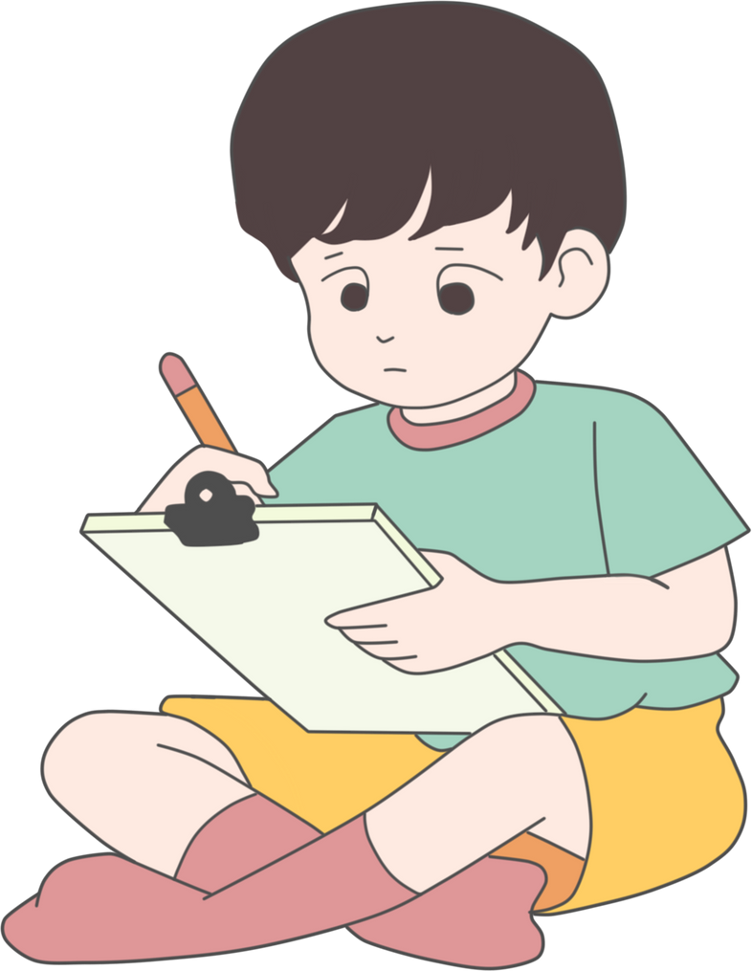
VẬN DỤNG
Bài tập 2:
Em hãy viết những lời yêu thương để gửi đến người có hoàn cảnh khó khăn.
(Ví dụ: Một bạn ở vùng cao bị lũ quét cuốn trôi hết sách vở, một bạn bị bệnh nặng không thể đến trường,…)

Slide 36
VẬN DỤNG
Bài tập 3:
Em hãy cùng các bạn trong nhóm xây dựng và thực hiện kế hoạch giúp đỡ người khó khan theo bảng gợi ý sau:
Tên người cần giúp đỡ | Hoàn cảnh khó khăn | Những việc có thể giúp đỡ họ | Phân công nhiệm vụ | Thời gian thực hiện

Slide 37

HƯỚNG DẪN VỀ NHÀ
Đọc lại bài học Cảm thông, giúp đỡ người gặp khó khăn.
Thể hiện được lòng yêu thương, cảm thông với người có hoàn cảnh khó khăn.
Biết giúp đỡ, chia sẻ với mọi người khi họ gặp khó khăn.
Đọc trước Bài 3 – Yêu lao động.

Slide 38

CẢM ƠN CÁC EM ĐÃ CHÚ Ý LẮNG NGHE BÀI GIẢNG!

